Slide 1
PROJEKTMENEDZSMENT 5.LECKE: Projekt tervezés 2. rész
5.1. VIDEÓLECKE
A projekt tevékenységek és a köztük lévő függőségek meghatározása
Dr. Keczer Gabriella

Slide 2
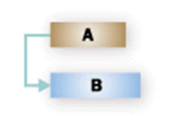
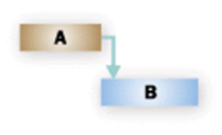
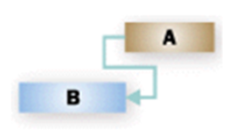
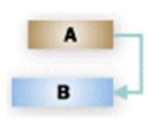
A tevékenység meghatározás során azonosítják az egyes munkacsomagokhoz tartozó tevékenységeket, melyek a munkacsomagok megvalósításához, teljesítéséhez szükségesek. Minden tevékenységhez azonosítót (számot) kell rendelni.
Ezt követően, annak érdekében, hogy ütemezhetők legyenek, meg kell határozni a köztük levő függőségi kapcsolatokat.
A projektek során bizonyos tevékenységek egymástól függetlenül végezhetők, más tevékenységek között azonban a munka természetéből adódóan függőségi kapcsolatok vannak – ezeket a tevékenységeket csak a függőségek figyelembe vételével ütemezhetjük.
Négyféle függőség lehetséges:
befejezés-kezdés
kezdés-befejezés
kezdés-kezdés
befejezés-befejezés
Forrás: (PMI 2006:165)
Notes:
A függőségi kapcsolatok jellemzői:
befejezés-kezdés típusú kapcsolat: a követő tevékenység elkezdése a megelőző tevékenység befejezésétől függ, azaz B tevékenységet nem kezdhetjük el addig, amíg A tevékenység be nem fejeződött (ez a leggyakoribb függőségi kapcsolat a projektekben) Ilyen függőség például az, hogy a háztető építését nem kezdhetik el addig, amíg a falakat fel nem húzták, vagy, hogy nem nyomtathatjuk ki a rendezvény plakátját addig, amíg a helyszínt, az időpontot és a programot nem véglegesítettük. Ugyanígy: egy termék prototípusát le kell gyártani ahhoz, hogy a tesztelését el tudják végezni.
kezdés-befejezés típusú kapcsolat: egy tevékenység befejezése egy másik tevékenység kezdésétől függ, azaz A tevékenység addig nem fejeződhet be, amíg B tevékenység el nem kezdődik (ez a legritkábban előforduló függőségi kapcsolat a projektekben) Ha a tetőfedő csak május közepétől áll rendelkezésre (B tevékenység), akkor a megelőző munkálatok elkészültét (A tevékenység) erre az időpontra kell időzíteni. Ellenkező esetben a felhúzott, de fedetlen épületrészen komoly károk keletkezhetnek. (PMI 2006:165)
kezdés-kezdés típusú kapcsolat: egy tevékenység kezdése egy másik tevékenység kezdésétől függ, azaz B tevékenységet nem kezdhetjük addig, amíg A tevékenység el nem kezdődött. Ilyen függőség például az, hogy egy családi napon a kifejezetten a felnőtteknek szóló programokat (B tevékenység) nem kezdhetjük el addig, amíg a gyerekek felügyelete, foglalkoztatása (A tevékenység) el nem kezdődött.
befejezés-befejezés típusú kapcsolat: egy tevékenység befejezése egy másik tevékenység befejezésétől függ, azaz B tevékenységet nem fejezhetjük be addig, amíg A tevékenység be nem fejeződött. Például egy házépítés során még folyik a villanyszerelés az utolsó helyiségben, de a többi helyiségben már a villamos hálózat ellenőrzése folyik. Az ellenőrzés (B tevékenység) nem fejeződhet be addig, amíg az utolsó helyiségben a villanyszereléssel el nem készültek (A tevékenység).

Slide 3
Jelen tananyag a Szegedi Tudományegyetemen készült az Európai Unió támogatásával. Projekt azonosító: EFOP-3.4.3-16-2016-00014
Szegedi Tudományegyetem
GazdaságtUDOMÁNYI KAR
Közgazdász KÉPZÉS
Távoktatási TAGOZAT
LECKESOROZAT
Copyright © SZTE GTK 2017/2018
A LECKE tartalma, illetve alkotó elemeI előzetes, írásbeli engedély MELLETT használhatók fel.

